Slide 1
공간에 기반한 음악을 소개하는 웹 서비스 및 API 만들기
2017. 06. 16
D조
유가온, 김다윤

Slide 2


Contents
Overview
Goal/Problem & Requirement
Approach
Development Environment
Architecture
Implementation Spec
Results
Demo
Division and Assignment of work

Slide 3
Overview
기존의 음악추천 서비스
사용자 개인의 취향에 기반한 추천
‘장소’ 개념을 합침
장소의 분위기는 선곡에 큰 영향
MTM
My Town Music

Slide 4
Goal/Problem & Requirements
GOAL
음악이 재생된 장소의 정보를 체계화하여 장소에 따라 알맞은 노래를 추천하는 서비스 제공
Requirements
음악 메타 데이터를 주기적으로 가공하여 DB에 추가하는 기능
저장된 정보들로부터 장소에 맞는 음악 추천 알고리즘 개발
개발된 서비스를 web 및 API 형태로 제공
실험을 통한 개발된 추천 서비스의 유효성 검증
Notes:
음악 메타 데이터를 주기적으로 가공하여 DB에 추가하는 기능
실시간 처리
저장된 정보들로부터 장소에 맞는 음악 추천 알고리즘 개발
유효성 검증 테스트 작성
개발된 서비스를 web 및 API 형태로 제공
유저친화적 제공
tps측정
실험을 통한 개발된 추천 서비스의 유효성 검증

Slide 5
Approach
(backend) module test
테스트
동적 데이터 렌더링
서비스
람다 아키텍처
Data
가공처리
관계형 DB 모델
DB
Generic programming
Heuristic algorithm
script
REST
(tps) nGrinder
Notes:
MTM의 기본 동작을 화면의 도식과 같이 나타낼 수 있습니다.
사용자는 음악 재생 또는 선곡 요청의 동작을 할 수 있습니다.

Slide 6
Development Environment
Language
python
html, css
shell script, jquery
Toolkit
Django REST framework
SQLite
Crontab
TomCat, nGrinder
Server
Ubuntu(Linux) 14.04.3 LTS, RAM 8GB
Version control
GitHub
slack
Notes:
특이할 점: 테스트를 위한 nGrinder, tomcat

Slide 7
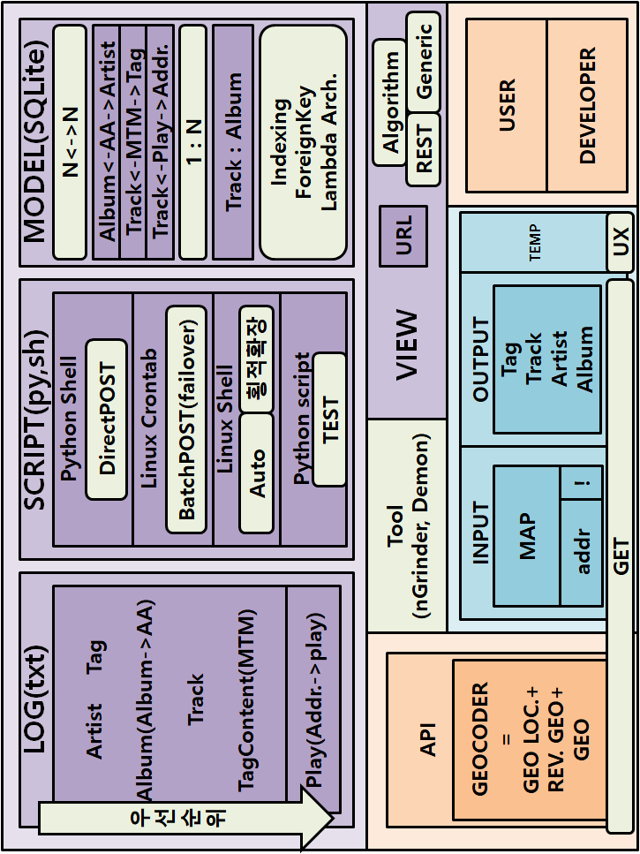
Architecture(1)
Notes:
프로그램 전체 구조

Slide 8
Architecture(2) DataBase
Play
date track address
MTM
track tag harmony
Track
id album name is_title
Address
address play_num
Artist
id name gender score
Tag
id name score
Album
id name
AA
album artist
Notes:
Database는 SQLite사용하였습니다.
Sqlite역시 mysql처럼 sqlite 명령어를 사용하여 table의 구조를 파악할 수 있고 직접 접근이 가능합니다.

Slide 9
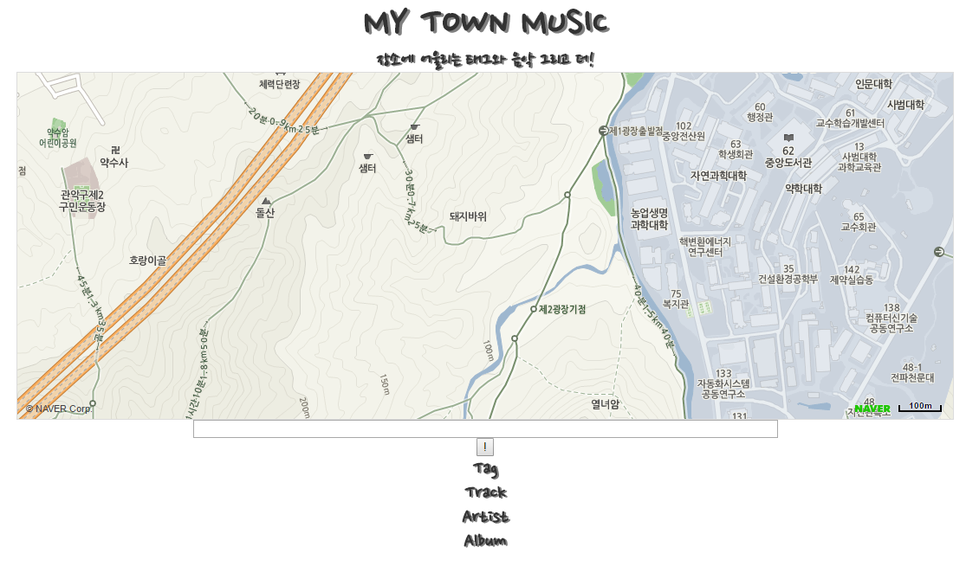
Implementation Spec(1) I/O interface
addListener(map, ‘click’, reverseGeocode())
웹페이지 접속
DB
(SQLite)
Module
@api_view([‘GET’])
def proposal_list(request,pk)
function hyper()
추천 음악, 앨범, 아티스트 제시

Slide 10
Implementation Spec(2) Modules
DB(SQLite)
Module
(djangoRESTframework)
play.sh()
Play
class ProposalSerializer (serializers.BaseSerializer)
입력: 주소
출력
추천 태그
추천 트랙
추천 아티스트
추천 앨범
mtm.sh()
MTM
address.sh()
Address
tag.sh()
Tag
Score
track.sh()
Track
Harmony
Notes:
트랙의 harmony
태그의 score

Slide 11
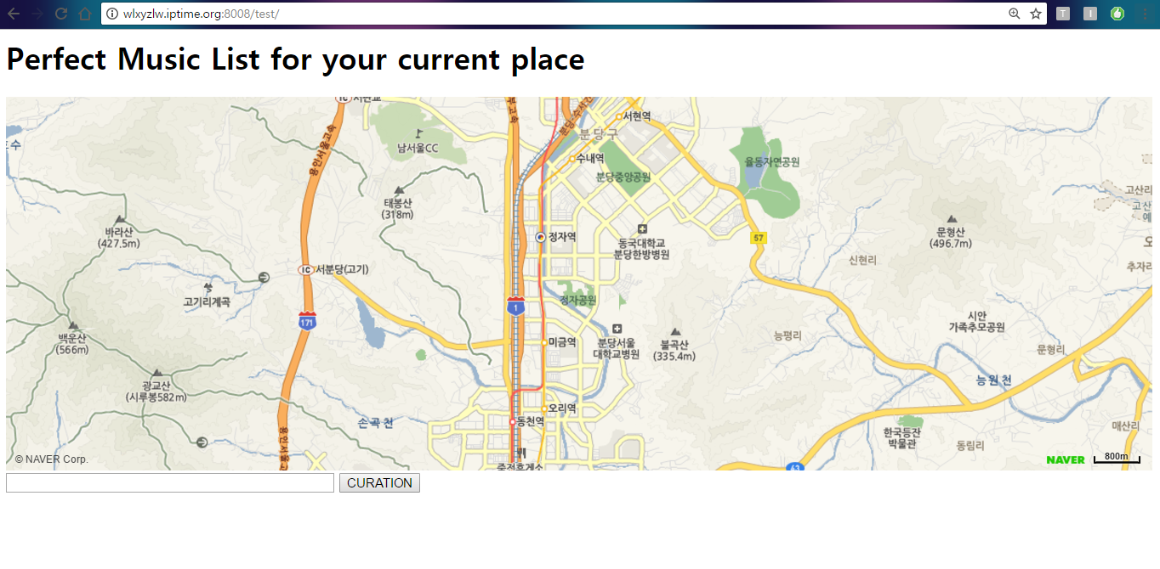
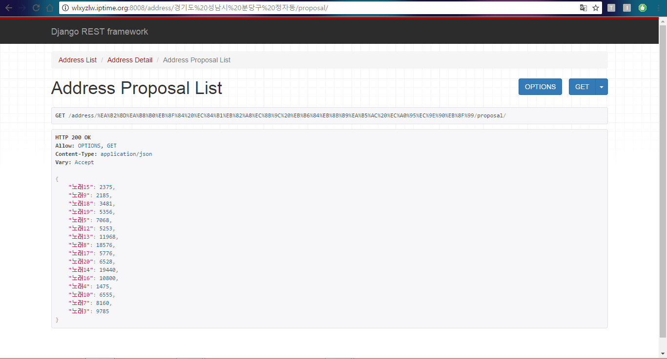
Results
Log
DB
WEB
Track
log
음악재생
MTM
Script
Tag
선곡요청
Real
time
log
Play
Batch
Addr.
API
Notes:
처음의 계획대로 웹 서비스와 API 두 가지를 만들었습니다.

Slide 12
Results(1) module tests
TagA(30)
재생 목록 | 추천 태그 | 추천 음악
1, 2, 3 | A | 13, 3, 1
3, 9 | A, B | 13, 3, 1, 4, 11
5, 7 | C, B | 10, 12, 7, 4, 11, 13
6,10,12 | C, B, A | 10, 12, 7, 4, 13, 3, 1
13 | A, B, C | 13,3,4,11,1,10,12,7
9, 13 | A, B, C | 13,4,11,3,1,10,12,17
10, 11 | B, C | 4,11,10,12,13,7
1(49)
2(17)
3(65)
9(27)(36)
12(25)(76)
13(66) (42)(37)
8(42)
4(97)
10(35)(86)
7(53)
5(15)
11(82)(27)
TagB(30)
6(23)
TagC(30)
Notes:
다음과 같이 음악들이 Tag A,B,C에 분류되어있다고 가정 -> 각 태그의 스코어는 동일하고, 음악의 태그에 대한 조화도가 다름
* 각 Track은 1,2,….13 로 번호로 명명
* () : 태그인경우 score, 트랙인 경우 harmony

Slide 13
Results(2) TPS test
 | Vuser | 40명 | 30명 | 20명 | 10명 | 4명
Experiment1 (전체) | TPS | 0 | 0 | 0.3 | 0.2 | 0.1
 | peak TPS | 0 | 0 | 8.5 | 5 | 2
 | MTT(mean test time) | - | - | 213985.95 | 103404.9 | 45499.38
 | executed tests | - | - | 20 | 10 | 24
 | successful tests | - | - | 20 | 10 | 24
 | Errors | - | - | 0 | 0 | 0
Experiment2 (app에서 view.py 제거) | TPS | 3.2 | 2.4 | 1.6 | 0.8 | 0.2
 | peak TPS | 16.5 | 10 | 10 | 3.5 | 2
 | MTT(mean test time) | 12577.45 | 12625.57 | 12597.3 | 12674.06 | 16291.82
 | executed tests | 881 | 663 | 442 | 220 | 68
 | successful tests | 881 | 663 | 442 | 220 | 68
 | errors | 0 | 0 | 0 | 0 | 0
Experiment3 (core logic 제거) | TPS | 3.2 | 2.4 | 1.6 | 0.8 | 0.3
 | peak TPS | 14 | 11 | 10 | 5 | 2
 | MTT(mean test time) | 12530.81 | 12539.23 | 12835.24 | 13136.61 | 13848.82
 | executed tests | 885 | 672 | 435 | 211 | 82
 | successful tests | 885 | 672 | 435 | 211 | 82
 | errors | 0 | 0 | 0 | 0 | 0
Notes:
재생횟수가 가장 많은 지역(경기도 성남시)에 대해 Vuser를 조정해가면서 5분간 측정한다
프로그램의 코드와 구성을 다음과 같이 바꾸어가면서 측정한다
첫번째 Result 해석:
평균 tps는 1명, peak는 58명
병목지점 : 웹페이지로 렌더링하는 부분에서 오래 걸린다.
core logic의 존재유무는 tps에 영향을 미치지 않으므로 우리가 구현한 logic은 충분히 최적화 되어있다고 결론을 내릴수 있다.

Slide 14
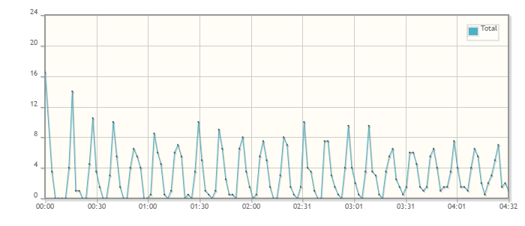
Results(2) TPS test
Graph
Solution
View를 간소화
재생 횟수가 많은 장소는 미리 caching하기
더 나은 성능의 framework로 교체
Notes:
2. 두번째 result 해석
그래프(view를 제거한 후 40명이 한 주소에 대한 curation 동시 요청)
: 작업에 이용한 framewor의 garbage collector가 성능이 좋지 못하다
3. 개선방안
간소화의 경우는 테스트 전에 람다 아키텍처와 커팅 메소드를 통해 이미 충분한 최적화를 진행한 부분이었다.
타 framework를 이용하는 것은 좋은 시도가 될 수 있지만 시간 관계상 넘어갔다.
따라서 서비스 전에 미리 캐싱을 여러번 해놓는 것이 현재 생각할 수 있는 제일 나은 전략이다.

Slide 15
Demo
Demo contents
분위기가 특히 영향을 미치는 장소들
Link

Slide 16
Division and Assignment of Work
작업 항목 | 담당자
DB | 유가온
웹 페이지 | 김다윤
코어 로직 | 유가온
디자인 | 김다윤
구조 설계 | 유가온
테스트 코드 | 김다윤
서버관리 | 유가온

Slide 17
Thank you
유가온, 김다윤

